Slide 1
LINQ to Entities

Slide 2
LINQ to Entities
LINQ to SQL — это система объектно-реляционного отображения начального уровня.
LINQ to Entities — это часть платформы ADO.NET Entity Framework, предоставляющая более высокую гибкость и больше средств, чем LINQ to SQL.
API-интерфейс Entity Framework спроектирован для работы с любыми базами данных, поддерживающими ADO (а не только с SQL Server), и даже включает собственный диалект независимого от поставщика языка SQL, который можно применять в качестве альтернативы LINQ.
LINQ to Entities позволяет
  работать с объектами, которые представляют информацию из базы данных,
  выполнять LINQ-запросы,
  изменять значения, добавлять
  удалять объекты.
  предусматривает генерацию классов, отображающих содержимое базы данных на объекты — то, что делается при создании сущностной модели данных (entity data model — EDM).
  Модель EDM состоит из набора объектов и свойств, которые используются для взаимодействия с данными.

Slide 3
ObjectContext
Класс ObjectContext — это ключ для доступа к сущностной модели данных и эквивалент класса DataContext из LINQ to SQL.
Класс ObjectContext
  отвечает за создание и управление соединением с базой данных,
  отслеживает изменения и управляет постоянством.
  класс ObjectContext соединяет с базой данных, когда создается новый экземпляр NorthwindEntities, и этот же класс отслеживает изменения, которые вносятся в объект Customer, а также транслирует их в оператор SQL, сохраняющий изменения по вызову метода SaveChanges.
Обычно используется класс, унаследованный от ObjectContext, который создается при генерации EDM из базы данных.
Имя класса выбирается на основе имени базы данных — в форме [База данных]Entities (для базы данных Northwind предусмотрен класс NorthwindEntities).
Производный класс [База_данных]Entities для каждой таблицы базы, выбранной при создании EDM, будет иметь свойство ObjectSet<T>, представляющее таблицу, причем T здесь — это тип сущностного класса, созданного для представления записи в таблице.

Slide 4
Сущностные классы Entity
Сущностные классы в Entity Framework имеют много общего с классами LINQ to SQL. Это типы .NET, которые представляют собой отображение на реляционную структуру базы данных.
Сущностные классы обнаруживаются по наличию классов и объектов, имеющих имена таблиц базы данных в форме существительного единственного числа.
Мастер построения сущностной модели имеет опцию поддержки имен таблиц во множественном числе при создании сущностных классов, поэтому, когда он находит таблицу базы под названием Customers, то создает сущностный класс по имени Customer для представления элемента таблицы. Тот же подход обеспечивается опцией /pluralize утилиты SQLMetal и это обеспечивает значительное повышение читабельности кода.

Slide 5
Ассоциации Entity
Ассоциация —отношения первичного ключа к внешнему ключу между двумя сущностными классами.
При отношении "один ко многим" результатом ассоциации является то, что родительский класс, включающий в себя первичный ключ, содержит коллекцию дочерних классов, имеющих внешний ключ.
Коллекция сохраняется в EntityCollection<T>, где T — тип дочернего сущностного класса. В отношении "многие ко многим" каждый сущностный класс поддерживает EntityCollection<T>, где T — тип противоположной сущности в отношении.
Коллекции сущностей доступны через общедоступные свойства по имени внешнего ключа.
Преимущество ассоциаций между сущностными типами - позволяют прозрачно выполнять навигацию по данным, не принимая во внимание того факта, что они могут быть распределены среди множества таблиц или даже множества баз данных.

Slide 6
Для выполнения вставки необходимо предпринять четыре шага:
создание ObjectContext.
Получив объектный контекст, можно создать новый экземпляр сущностного типа и наполнить данными его поля.
Заполненный сущностный тип затем добавляется к ObjectSet<T>
сохранение новых данных посредством метода SaveChanges:
// 1. Создание ObjectContext
NorthwindEntities context = new NorthwindEntities();
// 2. Создание экземпляра сущностного объекта
Customer cust = new Customer
{
CustomerID = "ERH85",
CompanyName = "ProfessorWeb",
ContactName = "Александр Ерохин",
ContactTitle = "Owner",
Address = "1017 Maple Leaf",
City = "Moscow",
Region = "MC",
PostalCode = "555555",
Country = "Russia",
Phone = "+7(800)123-4567",
Fax = "None"
};
// 3. Добавление сущностного объекта в таблицу Customers
context.Customers.AddObject(cust);
// 4. Вызов метода SaveChanges
context.SaveChanges();
// Проверяем наличие вставленной записи
Customer getcust = (from c in context.Customers
where c.CustomerID == "ERH85"
select c).SingleOrDefault<Customer>();
Console.WriteLine("\n Новый заказчик {0} вставлен в базу данных",
getcust == null ? "не" : "успешно");
строится ObjectContext за счет создания нового экземпляра производного класса NorthwindEntities.
создается новый экземпляр сущностного типа Customer и применяется инициализация объекта для заполнения полей.
в коллекцию Customers добавляется новый экземпляр Customer вызовом метода AddObject свойства Customers объекта ObjectContext. Это свойство в базе данных имеет тип ObjectSet<Customer>.
вызывается метод SaveChanges для сохранения новой записи в базе данных.
В оставшейся части кода данные запрашиваются, чтобы убедиться, что новая запись была создана.

Slide 7
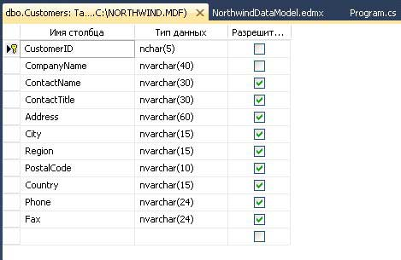
Создание частично заполненных сущностных типов
Сущностные типы Entity Framework включают статический метод по имени Create[T],
  где [T] — имя типа.
  Например, сущностный тип Customer будет включать метод под названием CreateCustomer, а тип Order — метод по имени CreateOrder. Эти методы имеют параметры для каждого поля сущностного типа, которое не допускает значения null. (Но надо значения null):

Slide 8
/*Преимущество использования метода Create[T] состоит в том, что он позволяет избежать исключений при попытке сохранить сущностный тип со значением null в не допускающем null поле*/
// Создание ObjectContext
NorthwindEntities context = new NorthwindEntities();
// Создание экземпляра сущностного объекта
Customer cust = Customer.CreateCustomer("ERH85", "ProfessorWeb");
cust.ContactName = "Александр Ерохин";
cust.ContactTitle = "Owner";
cust.Address = "1017 Maple Leaf";
cust.City = "Moscow";
cust.Region = "MC";
cust.PostalCode = "555555";
cust.Country = "Russia";
cust.Phone = "+7(800)123-4567";
cust.Fax = "None";
// Добавление сущностного объекта в таблицу Customers
context.Customers.AddObject(cust);
// Вызов метода SaveChanges
context.SaveChanges();
// Проверяем наличие вставленной записи
Customer getcust = (from c in context.Customers
where c.CustomerID == "ERH85"
select c).SingleOrDefault<Customer>();
Console.WriteLine("\n Новый заказчик {0} вставлен в базу данных",
getcust == null ? "не" : "успешно");
создан новый экземпляр Customer с использованием метода CreateCustomer, которому переданы значения двух полей, не допускающие null.
Затем с помощью общедоступных свойств типа Customer устанавливаются другие необходимые значения.

Slide 9
Вставка присоединенных сущностных объектов
*/Класс ObjectContext обнаруживает присоединения между сущностными объектами и гарантирует их автоматическое сохранение в базе данных с помощью метода SaveChanges. сущностные объекты присоединяются тогда, когда между ними существует отношение внешнего ключа*/
// Создание ObjectContext
NorthwindEntities context = new NorthwindEntities();
// Создание экземпляра сущностного объекта
Customer cust = new Customer {CustomerID = "ERH85", CompanyName = "ProfessorWeb",
ContactName = "Александр Ерохин", ContactTitle = "Owner", Address = "1017 Maple Leaf",
City = "Moscow", Region = "MC", PostalCode = "555555", Country = "Russia",
Phone = "+7(800)123-4567", Fax = "None",
Orders = { new Order { CustomerID = "ERH85", EmployeeID = 4,
OrderDate = DateTime.Now, RequiredDate = DateTime.Now.AddDays(7),
ShipVia = 3, Freight = new Decimal(24.66),
ShipName = "Lawn Wranglers", ShipAddress = "1017 Maple Leaf Way",
ShipCity = "Ft. Worth", ShipRegion = "TX", ShipPostalCode = "76104",
ShipCountry = "USA" } } };
// Добавление сущностного объекта в таблицу Customers
context.Customers.AddObject(cust);
// Сохранить изменения
context.SaveChanges();
// Проверяем наличие вставленной записи
Customer getcust = (from c in context.Customers
where c.CustomerID == "ERH85" select c).SingleOrDefault<Customer>();
foreach (Order o in getcust.Orders) Console.WriteLine("\n {0} - {1} ", o.CustomerID, o.OrderDate);
создается новый объект Customer, а свойство-коллекция Orders инициализируется единственным новым заказом.
При вызове метода SaveChanges объект ObjectContext сохраняет и Customers, и Orders. Явно добавлять Order в коллекцию Orders типа ObjectSet не понадобится.

Slide 10
Создавать присоединенные объекты вместе подобным образом не обязательно-их можно создавать отдельно и затем ассоциировать друг с другом (видоизмененная часть предыдущего примера)
...
// Создание объекта Customer
Customer cust = new Customer
{
CustomerID = "ERH85", CompanyName = "ProfessorWeb",
ContactName = "Александр Ерохин", ContactTitle = "Owner",
Address = "1017 Maple Leaf", City = "Moscow", Region = "MC",
PostalCode = "555555", Country = "Russia", Phone = "+7(800)123-4567",
Fax = "None"
};
// Создание объекта Order
Order order = new Order {
CustomerID = "ERH85", EmployeeID = 4,
OrderDate = DateTime.Now,
RequiredDate = DateTime.Now.AddDays(7),
ShipVia = 3, Freight = new Decimal(24.66),
ShipName = "Lawn Wranglers", ShipAddress = "1017 Maple Leaf Way",
ShipCity = "Ft. Worth", ShipRegion = "TX",
ShipPostalCode = "76104", ShipCountry = "USA"
};
// Присоединить Order к Customer
cust.Orders.Add(order);
...
При вызове метода SaveChanges объект ObjectContext обнаруживает новый Order и сохраняет его в базе данных.

Slide 11
Базовые запросы
Запросы LINQ to Entities возвращают IQueryable<T>. Результат запроса LINQ to Entities можно использовать точно так же, как запрос LINQ to SQL.
// Создание ObjectContext
NorthwindEntities context = new NorthwindEntities();
IQueryable<Customer> custs = context.Customers
.Where(c => c.City == "London")
.Select(c => c);
foreach (Customer cust in custs)
Console.WriteLine("Заказчик: {0} ",cust.CompanyName);
запрос выполняется с использованием свойства Customers объекта ObjectContext в качестве источника, а результатом является IQueryable<Customer>

Slide 12
Скомпилированные запросы
Для повышения производительности LINQ to Entities поддерживает скомпилированные запросы. Статический метод CompiledQuerу.Compile получает запрос и возвращает Func, принимающий ObjectContext и до 16 параметров запроса.
// Создание ObjectContext
NorthwindEntities context = new NorthwindEntities();
// Запросить лондонских заказчиков
IQueryable<Customer> londonCustomers = from customer in context.Customers
where customer.City == "LONDON"
select customer;
foreach (Customer cust in londonCustomers)
{
Console.WriteLine("Заказчик из Лондона: {0}", cust.CompanyName);
}
// Запросить парижских заказчиков
IQueryable<Customer> parisCustomers = from customer in context.Customers
where customer.City == "PARIS"
select customer;
foreach (Customer cust in parisCustomers)
{
Console.WriteLine("Заказчик из Парижа: {0}", cust.CompanyName);
}
Для каждого города определяется один и тот же запрос, меняется только название.

Slide 13
Чтобы создать скомпилированную версию запроса из предыдущего примера, вызывается метод CompiledQuery.Compile. Первый аргумент — всегда ObjectContext для сущностной модели данных. Последний аргумент — это результат опроса (в данном случае IQueryable<Customer>). Прочие аргументы — параметры, которые необходимо передать запросу, чтобы сделать его многократно используемым
Func<NorthwindEntities, string, IQueryable<Customer>> compiledQuery
= CompiledQuery.Compile<NorthwindEntities, string, IQueryable<Customer>>(
(ctx, city) =>
from customer in ctx.Customers
where customer.City == city
select customer);
Возвращаемым типом метода Compile является Func, строго типизированный в соответствии с типами, указанными для метода Compile. В нашем случае получается Func<NorthwindEntities, String, IQueryable<Customer>>. Теперь для повторного использования запроса просто вызывается функция и передаются параметры

Slide 14
// Создание ObjectContext
NorthwindEntities context = new NorthwindEntities();
// Скомпилированный запрос
Func<NorthwindEntities, string, IQueryable<Customer>> compiledQuery
= CompiledQuery.Compile<NorthwindEntities, string, IQueryable<Customer>>(
(ctx, city) =>
from customer in ctx.Customers
where customer.City == city
select customer);
// Интересующие города
string[] cities = new string[] { "London", "Paris" };
foreach (string city in cities)
{
IQueryable<Customer> custs = compiledQuery(context, city);
foreach (Customer c in custs)
Console.WriteLine("Заказчик из {0} : {1}", c.City, c.CompanyName);
}
определяем функцию компилированного запроса и затем вызываем ее для каждого интересующего нас города.
Запрос компилируется при первом его использовании, что обеспечивает повышение производительности, — особенно для сложных запросов.

Slide 15
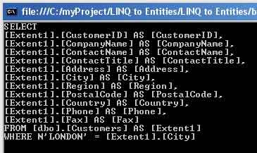
Просмотр оператора SQL
предпочтительнее пользоваться инструментом профилирования SQL Server Profiler
// Создание ObjectContext
NorthwindEntities context = new NorthwindEntities();
// Запросить лондонских заказчиков
IQueryable<Customer> londonCustomers = from customer in context.Customers
where customer.City == "LONDON"
select customer;
// Удостовериться, что соединение с базой данных открыто
if (context.Connection.State != ConnectionState.Open)
context.Connection.Open();
// Отобразиь оператор SQL
string sql = (londonCustomers as ObjectQuery).ToTraceString();
Console.WriteLine(sql);
не имея открытого соединения, вы получите исключение, если попытаетесь получить оператор SQL из запроса.
Чтобы получить оператор SQL, результирующее перечисление из LINQ-запроса IQueryable<Customer> приводится к ObjectQuery и вызывается метод ToTraceString. Он возвращает строку, содержащую оператор SQL, в который транслируется запрос, и строка затем выводится на консоль.

Slide 16
Загрузка связанных объектов

Slide 17
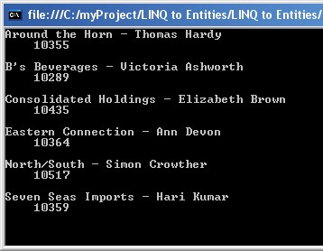
"Ленивая" загрузка
"Ленивая" загрузка объектов является поведением по умолчанию LINQ to Entities. Связанные объекты загружаются из базы данных, только когда происходит обращение к ассоциированному свойству сущностного типа. То, что не нужно, никогда не загружается — это называется стратегией оперативной (just-in-time) загрузки, но это означает возможность получить неожиданно большое количество запросов SQL, генерируемых кодом.
//Создание ObjectContext
NorthwindEntities context = new NorthwindEntities();
IQueryable<Customer> custs = from c in context.Customers
where c.Country == "UK" && c.City == "London"
orderby c.CustomerID
select c;
foreach (Customer cust in custs)
{
Console.WriteLine("{0} - {1}", cust.CompanyName, cust.ContactName);
Order firstOrder = cust.Orders.First();
Console.WriteLine(" {0}", firstOrder.OrderID);
}

Slide 18
Отключение ленивой загрузки
необходимо установить опцию в ObjectContext:
context.ContextOptions.LazyLoadingEnabled = false;
При отключенной ленивой загрузке попытка обратиться к связанному сущностному объекту приводит к генерации исключения.

Slide 19
Немедленная загрузка
Когда точно известно, какие данные понадобятся в коде можно в качестве части запроса LINQ to Entities использовать метод Include для загрузки связанных сущностных объектов.
Метод Include применяется к запросу указанием имени свойства ассоциации между запрашиваемым типом и типом, который требуется загрузить в виде строки.
...
IQueryable<Customer> custs = from c in context.Customers
.Include("Orders")
where c.Country == "UK" && c.City == "London"
orderby c.CustomerID
select c;
...
Скомпилировав и запустив этот преобразованный пример, получится тот же результат, что и у кода из предыдущего примера, но в базу данных будет отправлен только один запрос!

Slide 20
Немедленно загружать можно любое количество связанных сущностных типов, применяя метод Include к каждому необходимому типу.
// Создание ObjectContext
NorthwindEntities context = new NorthwindEntities();
IQueryable<Order> orders = context.Orders
.Include("Shipper")
.Include("Customer")
.Where(c => c.ShipCountry == "France")
.Select(c => c);
foreach (Order ord in orders)
{
Console.WriteLine("OrderID: {0}, Shipper: {1}, Contact: {2}",
ord.OrderID,
ord.Shipper.CompanyName,
ord.Customer.ContactName);
}

Slide 21
Явная загрузка
Если необходим полный контроль, то лучше всего подойдет явная загрузка. Загружаемые связанные объекты указываются с использованием метода EntityCollection.Load.
// Создание ObjectContext
NorthwindEntities context = new NorthwindEntities();
// Отключить ленивую загрузку
context.ContextOptions.LazyLoadingEnabled = false;
IQueryable<Customer> custs = context.Customers
.Where(c => c.Country == "UK" && c.City == "London")
.OrderBy(c => c.CustomerID)
.Select(c => c);
// Выполнить явную загрузку заказов для каждого заказчика
foreach (Customer cust in custs)
{ if (cust.CompanyName != "North/South")
{ cust.Orders.Load(); }
}
foreach (Customer cust in custs)
{
Console.WriteLine("{0} - {1}", cust.CompanyName, cust.ContactName);
// проверить загрузку заказов для каждого заказчика
if (cust.Orders.IsLoaded)
{
Order firstOrder = cust.Orders.First();
Console.WriteLine(" {0}", firstOrder.OrderID);
}
else {
Console.WriteLine(" Данные заказа не загружены"); } }
Для использования явной загрузки ленивая загрузка должна быть отключена. В противном случае Entity Framework все равно загрузит связанные объекты автоматически.
Использование явной загрузки может быть чревато ошибками, если только тщательно не проверить загруженные объекты перед тем, как к ним обращаться. Но если необходим полный контроль над загружаемыми данными, то это — идеальное решение.

Slide 22
Опрос представлений
При генерации сущностной модели для базы данных можно включить в нее поддержку любых существующих представлений.
// Создание ObjectContext
NorthwindEntities context = new NorthwindEntities();
IQueryable<Customer_and_Suppliers_by_City> res
= context.Customer_and_Suppliers_by_Cities
.Where(c => c.City == "LONDON")
.Select(c => c);
foreach (Customer_and_Suppliers_by_City r in res)
{
Console.WriteLine("{0}, {1}", r.CompanyName, r.ContactName);
}
Сущностная модель данных определяет сущностный тип по имени Customer_and_Suppliers_by_City, который собирается в свойстве Customer_and_Suppliers_by_City объекта ObjectContext. Имя представления принимает форму множественного числа посредством мастера Entity Data Model Wizard, что можно отключить при генерации модели.

Slide 23
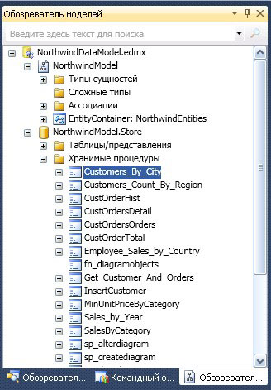
Опрос хранимых процедур
Хранимая процедура должна быть явно импортирована в сущностную модель данных.
выберите файл *.edmx на панели SolutionExplorer, затем пункт меню View --> Other Windows --> Entity Data Model Browser (Вид --> Другие окна --> Обозреватель моделей EDM).

Slide 24
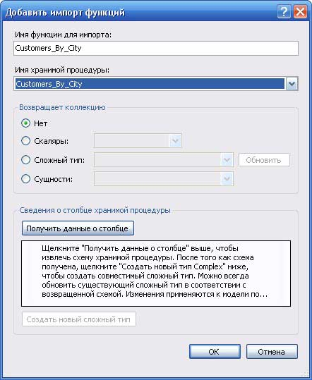
дважды щелкните на имени хранимой процедуры для открытия диалогового окна Add Function Import (Добавить импорт функции):
В поле Function Import Name (Имя импорта функции) указывается имя свойства ObjectContext, которое будет использовано для вызова хранимой процедуры.
Если процедура возвращает поля, необходимые для наполнения имеющегося сущностного типа, то можно выбрать этот тип в раскрывающемся списке. Если же типа возврата нет либо процедура возвращает коллекцию скалярных типов, можно указать это поведение в диалоговом окне.

Slide 25
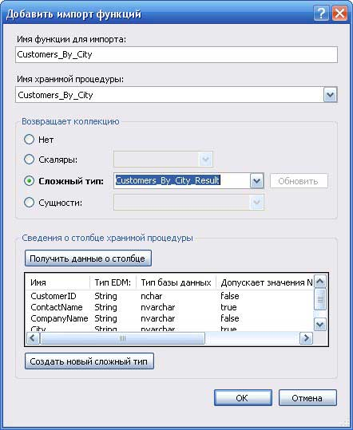
Хранимая процедура, которую необходимо использовать, не отображается удобно на имеющийся сущностный тип, поэтому часть импорта процедуры будет создание нового типа(щелкните на кнопке Get Column Information (Получить данные о столбце), а затем — на кнопке Create New Complex Type (Создать новый сложный тип).

Slide 26
хранимая процедура импортирована, и новый метод Customers_By_City можно вызывать в классе-наследнике ObjectContext. В нашем случае хранимая процедура принимает единственный параметр (название города для запроса) и возвращает последовательность нового сложного типа, который был создан — IEnumerable<Customers_ By_City_Result>.
// Создание ObjectContext
NorthwindEntities context = new NorthwindEntities();
IEnumerable<Customers_By_City_Result> custs = context.Customers_By_City("London");
foreach (Customers_By_City_Result cust in custs)
{
Console.WriteLine("{0}, {1}", cust.CompanyName, cust.ContactName);
}

Slide 27
Обновления сущностных типов заключаются в изменении свойств сущностного объекта, вызове метода SaveChanges объекта ObjectContext с разрешением конфликтов параллельного доступа, если это необходимо.
//простой пример обновления:
// Создание ObjectContext
NorthwindEntities context = new NorthwindEntities();
// Получить заказчика LAZYK
Customer cust = (from c in context.Customers
where c.CustomerID == "LAZYK"
select c).Single<Customer>();
// Изменить его имя
cust.ContactName = "Ned Plimpton";
// Сохранить изменения
context.SaveChanges();
// Восстановить базу данных
cust.ContactName = "John Steel";
context.SaveChanges();

Slide 28
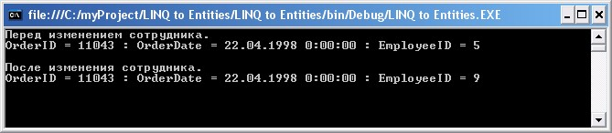
Обновление ассоциированных объектов
Entity Framework заботится об управлении отношениями между ассоциированными типами данных
// Создание ObjectContext
NorthwindEntities context = new NorthwindEntities();
Order order = (from o in context.Orders
where o.EmployeeID == 5
orderby o.OrderDate descending
select o).First<Order>();
// Сохранить текущего сотрудника, чтобы можно было восстановить его в конце.
Employee origEmployee = order.Employee;
Console.WriteLine("Перед изменением сотрудника.");
Console.WriteLine("OrderID = {0} : OrderDate = {1} : EmployeeID = {2}",
order.OrderID, order.OrderDate, order.Employee.EmployeeID);
Employee emp = (from e in context.Employees
where e.EmployeeID == 9
select e).Single<Employee>();
// Назначить нового сотрудника на заказ.
order.Employee = emp;
context.SaveChanges();
Order order2 = (from o in emp.Orders where o.OrderID == order.OrderID
select o).First<Order>();
Console.WriteLine("\nПосле изменения сотрудника.");
Console.WriteLine("OrderID = {0} : OrderDate = {1} : EmployeeID = {2}",
order2.OrderID, order2.OrderDate, order2.Employee.EmployeeID);
// Теперь необходимо отменить изменения, чтобы можно было пример запускать многократно.
order.Employee = origEmployee;
context.SaveChanges();

Slide 29
Чтобы удалить запись из базы данных, необходимо просто передать сущностный объект, представляющий эту запись, в качестве аргумента методу DeleteObject.
/*запрашиваются все сущностные объекты Order_Detail со значением OrderID, равным 10248. Затем с помощью метода First первый из них выбирается и передается в качестве аргумента методу ObjectContext.DeleteObject. Для сохранения изменений вызывается метод ObjectContext.SaveChanges, который отправляет команду удаления в базу данных*/
// Создание ObjectContext
NorthwindEntities context = new NorthwindEntities();
// Получить детали заказа 10248
IQueryable<Order_Detail> ods = from o in context.Order_Details
where o.OrderID == 10248
select o;
// Вывести результаты
Console.WriteLine("Перед удалением: ");
foreach (Order_Detail od in ods) {
Console.WriteLine("Детали заказа {0}, {1}, {2}",
od.ProductID, od.UnitPrice, od.Quantity);
}
// Удалить детали первого заказа
context.DeleteObject(ods.First());
// Сохранить изменения
context.SaveChanges();
// Вывести результаты запроса
Console.WriteLine("\nПосле удаления: ");
foreach (Order_Detail od in ods)
Console.WriteLine("Детали заказа {0}, {1}, {2}",
od.ProductID, od.UnitPrice, od.Quantity);

Slide 30
Класс EntitySet также имеет метод DeleteObject, можно получить тот же эффект, что и в предыдущем примере, с использованием сущностного объекта, представляющего таблицу, из которой нужно удалить запись:
...
// Удалить детали первого заказа
context.Order_Details.DeleteObject(ods.First());
...

Slide 31
Удаление связанных объектов
Удаление сущностного объекта в Entity Framework приводит к удалению автоматически связанных с ним объектом. При удалении сущностного объекта, имеющего связанные с ним объекты, следует проявлять осторожность: в зависимости от схемы базы данных, могут либо появиться "висячие" данные (данные, внешний ключ которых ссылается на более несуществующий первичный ключ), либо произойти исключение о нарушении ограничения схемы.
//предпринимается попытка удалить сущностный объект Order:
// Создание ObjectContext
NorthwindEntities context = new NorthwindEntities();
// Запросить первый заказ для LAZYK
Order firstOrder = context.Orders
.Where(o => o.CustomerID == "LAZYK")
.Select(o => o)
.First();
// Удалить заказ
context.DeleteObject(firstOrder);
// Сохранить изменения
context.SaveChanges();
Компиляция и запуск этого кода приведет к генерации следующего исключения(нарушено ограничение схемы базы данных.)
Существуют два подхода к безопасному удалению связанных объектов(можно сделать вручную или воспользоваться каскадным удалением в базе данных), тогда сущностная модель данных обработает их автоматически.

Slide 32
Ручное удаление связанных объектов
// Создание ObjectContext
NorthwindEntities context = new NorthwindEntities();
// Запросить первый заказ для LAZYK
Order firstOrder = context.Orders
.Where(o => o.OrderID== 10248)
.Select(o => o)
.First();
// Удалить объекты Order_Detail этого объекта
foreach (Order_Detail od in firstOrder.Order_Details.ToArray())
{
Console.WriteLine("Deleting order detail {0}, {1}, {2}, {3}",
od.OrderID, od.ProductID, od.UnitPrice, od.Quantity);
context.DeleteObject(od);
}
// Удалить заказ
context.DeleteObject(firstOrder);
// Сохранить изменения
context.SaveChanges();
запрашивается объект Order со значением свойства OrderID, равным 10248(с ним связано более одного Order_Detail).
Перед удалением собственно Order объекты Order Detail перечисляются и удаляются один за другим.

Slide 33
Каскадное удаление связанных объектов
Каскадное удаление означает, что в случае удаления из базы данных записи, связанные записи, имеющие с ней отношение внешнего ключа, также будут удалены автоматически.
Для каждого отношения внешнего ключа, которое необходимо изменить, должно быть включено каскадное удаление в базе данных и в сущностной модели данных.
Подробности использования каскадного удаления ищите на форуме MSDN.

Slide 34
По умолчанию в Entity Framework используется модель оптимистического параллелизма. Оптимистичность означает то, что она основана на предположении, что никто другой не модифицирует данные, пока они используются, и данные сохраняются в базе без проведения проверки, не были ли они изменены кем-то другим
// Создание ObjectContext
NorthwindEntities context = new NorthwindEntities();
Customer cust = context.Customers
.Where(c => c.CustomerID == "LAZYK")
.Select(c => c)
.First();
Console.WriteLine("Исходное значение {0}", cust.ContactName);
// Изменить запись вне Entity Framework
ExecuteStatementInDb(String.Format(
@"update Customers set ContactName = 'Samuel Arthur Sanders'
where CustomerID = 'LAZYK'"));
// Получить значение из базы данных Entity Framework
string dbValue = GetStringFromDb(String.Format(
@"select ContactName from Customers
where CustomerID = 'LAZYK'"));
Console.WriteLine("Значение в базе данных: {0}", dbValue);
// Модифицируем заказчика
cust.ContactName = "John Doe";
// Сохраняем изменения
context.SaveChanges();
Console.WriteLine("Конечное значение: {0}", cust.ContactName);
С помощью LINQ to Entities загружается сущностный объект для Customer со значением CustomerID, равным LAZYK. Затем запись обновляется непосредственно, за пределами Entity Framework, и значение ContactName становится Samuel Arthur Sanders. После этого значение читается из базы данных, также за пределами Entity Framework, в результате чего сущностный объект Customer перестает быть синхронизированным с базой данных.
С использованием сущностного объекта Customer изменяется значение ContactName на John Doe и вызывается метод SaveChanges. Entity Framework записывает внесенное изменение в базу данных и, поскольку оптимистическая стратегия означает надежду, что никто другой не изменял данные, переписывает изменения, внесенные вне Entity Framework.

Slide 35
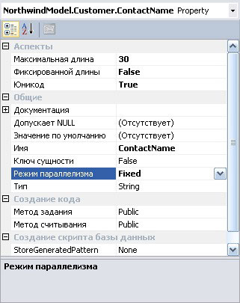
Включение проверок параллелизма
включить проверку параллельного доступа на уровне поля. Если нужно, чтобы конфликты параллелизма проверялись для всех полей сущностного объекта, следует убедиться, что отредактированы все поля. Нет способа сообщить Entity Framework о необходимости, чтобы каждое изменение сущностного типа или даже каждое изменение всей модели данных проверялось автоматически.
Первый шаг — открытие файла .edmx двойным щелчком в окне Solution Explorer и нахождением сущностного типа Customer в представлении визуального конструктора:
Щелкните на свойстве ContactName для открытия подробной информации в окне Properties и измените значение Concurency Mode (Режим параллелизма) на Fixed
сохраните изменения, выбрав пункт меню File --> Save NorthwindEntityModel.edmx в Visual Studio.

Slide 36
Обработка конфликтов параллелизма
Как только включить проверку конфликтов параллелизма для поля сущностного объекта, сразу возникает исключение OptimisticCincurrencyException при попытке обновить данные, которые были модифицированы с момента загрузки сущностных объектов.
// Создание ObjectContext
NorthwindEntities context = new NorthwindEntities();
Customer cust = context.Customers
.Where(c => c.CustomerID == "LAZYK")
.Select(c => c)
.First();
Console.WriteLine("Исходное значение {0}", cust.ContactName);
// Изменить запись вне Entity Framework
ExecuteStatementInDb(String.Format(
@"update Customers set ContactName = 'Samuel Arthur Sanders' where CustomerID = 'LAZYK'"));
// Модифицируем заказчика
cust.ContactName = "Rex Colmers";
// Сохраняем изменения
try { context.SaveChanges(); }
catch (OptimisticConcurrencyException)
{ Console.WriteLine("Обнаружен конфликт параллельного доступа - разрешить."); }
finally
{ string dbValue = GetStringFromDb(String.Format(@"select ContactName from Customers where CustomerID = 'LAZYK'"));
Console.WriteLine("Значение в базе данных: {0}", dbValue);
Console.WriteLine("Кэшированное значение: {0}", cust.ContactName);
}

